Slide 1
THREEJS HUST MAP SIMULATION
Nhóm 3

Slide 2
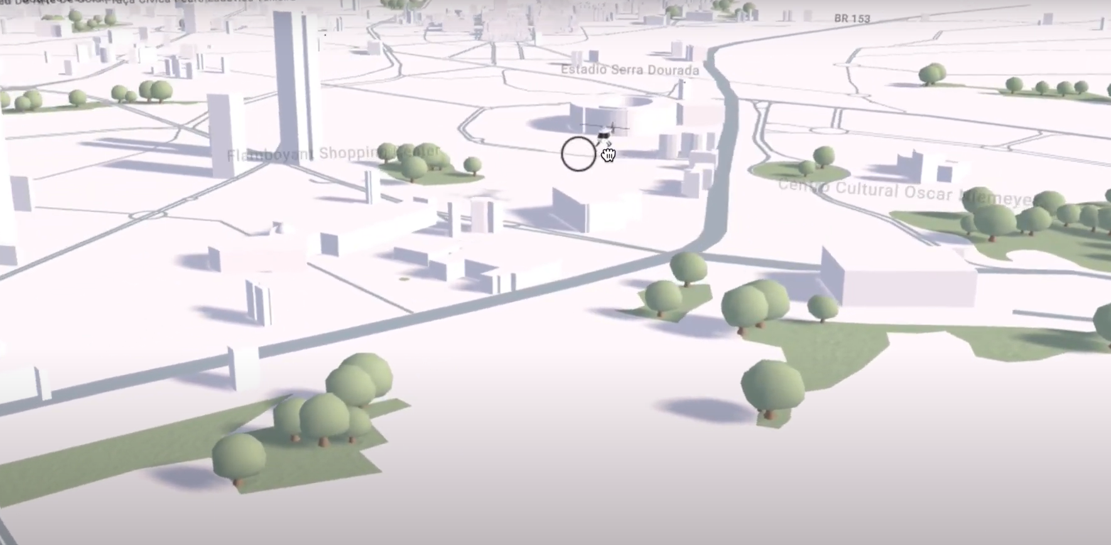
THREEJS HUST MAP
Mô phỏng khuôn viên trường Đại học Bách Khoa Hà Nội trên ThreeJS.

Slide 3
THREEJS HUST MAP

Slide 4
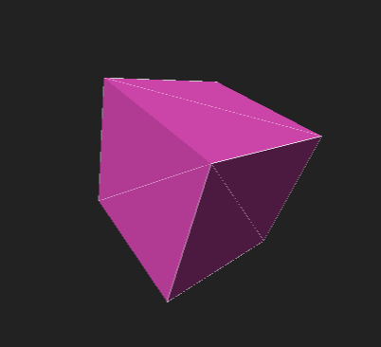
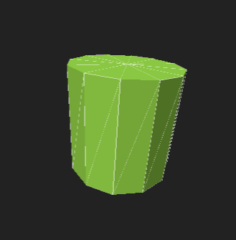
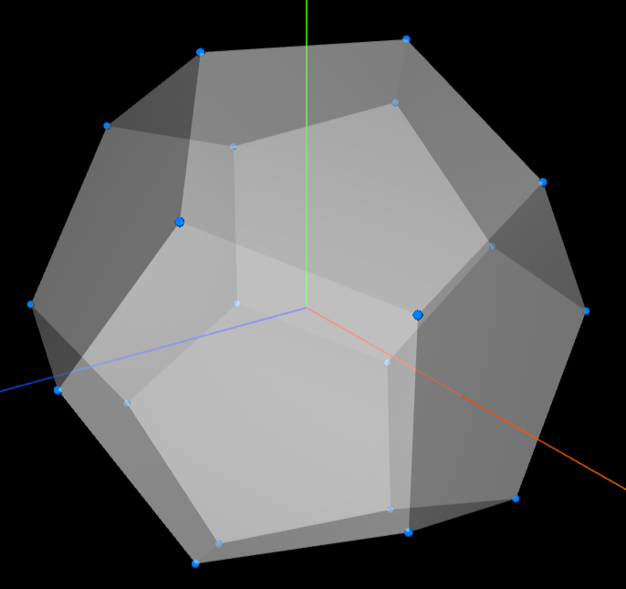
THREEJS HUST MAP
Các loại Geometry sử dụng:

Slide 5
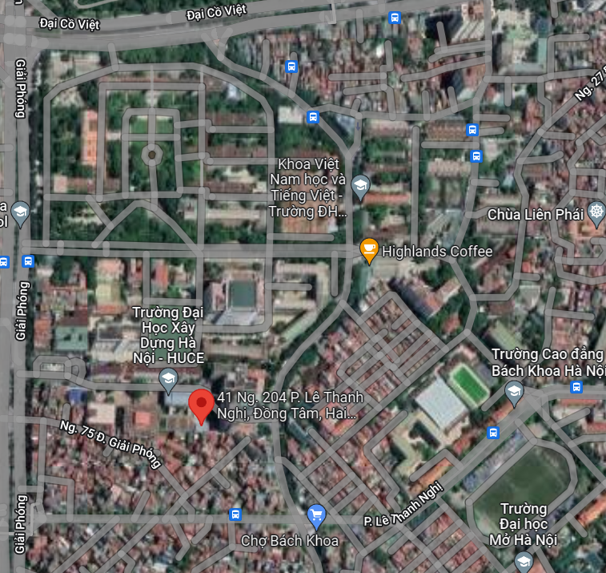
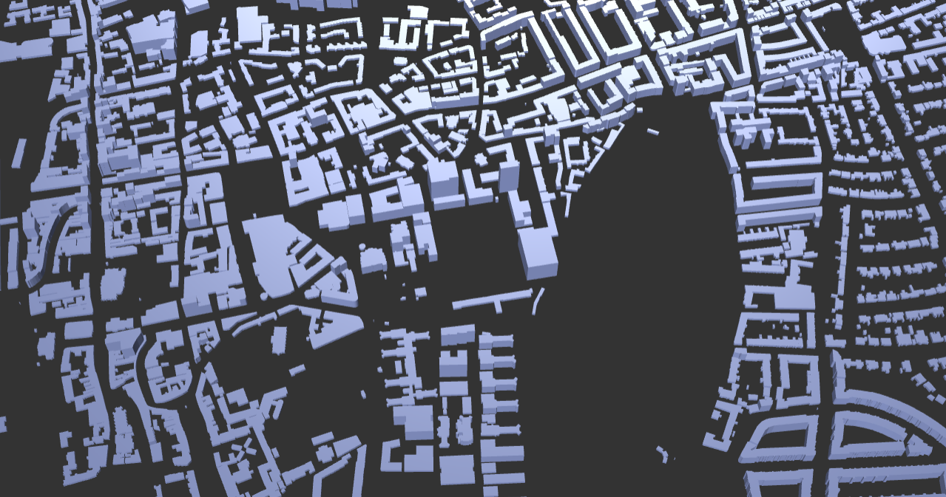
THREEJS HUST MAP
3 hướng tiếp cận cho việc xác định tọa độ các tòa nhà:
Sử dụng GoogleMap/OpenStreetMap API.
Xác định tọa độ thủ công.
Dựng bản đồ trên 2D ➔ Lấy các tọa độ đưa vào 3D.
GoogleMap/OpenStreetMap chưa cung cấp API tọa độ tại Việt Nam
Một khu vực của Edinburgh (Scotland) được dựng 3D trên ThreeJS bằng GoogleMap API

Slide 6
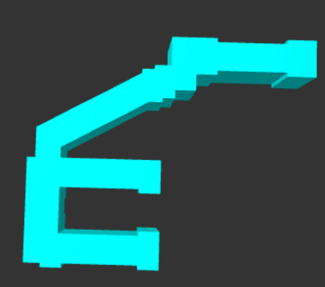
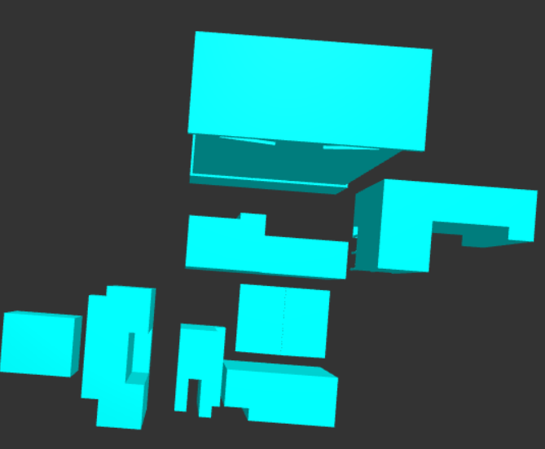
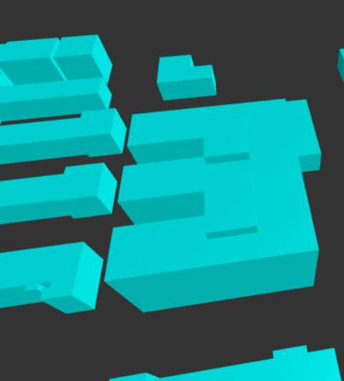
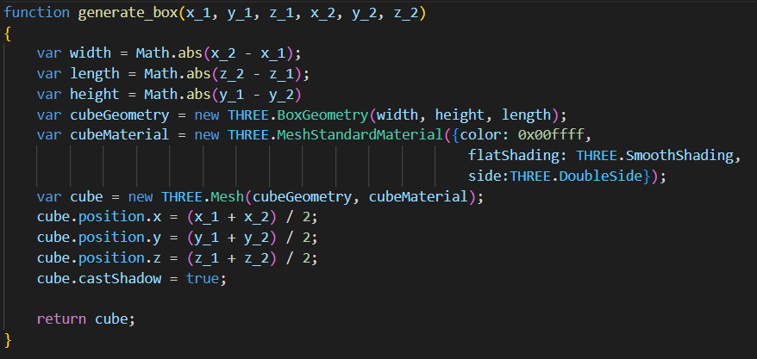
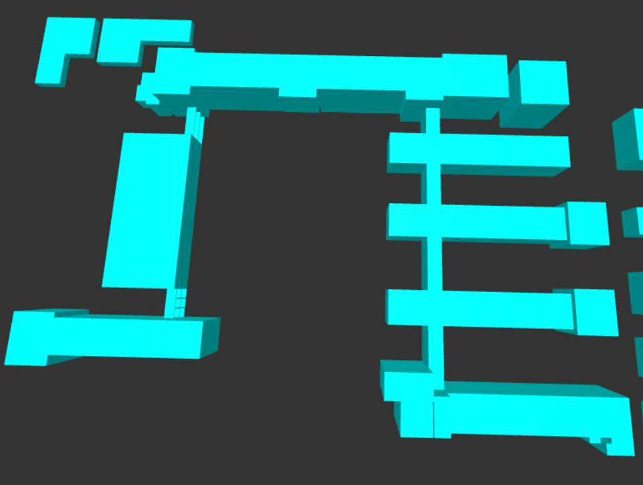

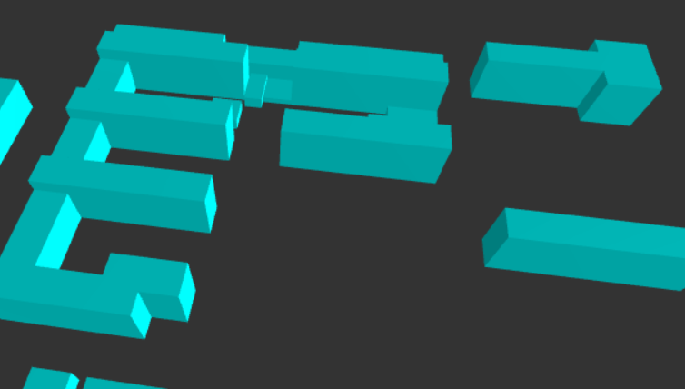
THREEJS HUST MAP
3 hướng tiếp cận cho việc xác định tọa độ các tòa nhà:
Sử dụng GoogleMap/OpenStreetMap API.
Xác định tọa độ thủ công.
Dựng bản đồ trên 2D ➔ Lấy các tọa độ đưa vào 3D.
Đối với các tòa nhà trong khuôn viên chính, xác định tọa độ thủ công ➔ Dựng các Mesh cho từng tòa nhà và add vào scene.
Function dùng để dựng khối CubeGeometry từ 2 tọa độ đầu vào.

Slide 7
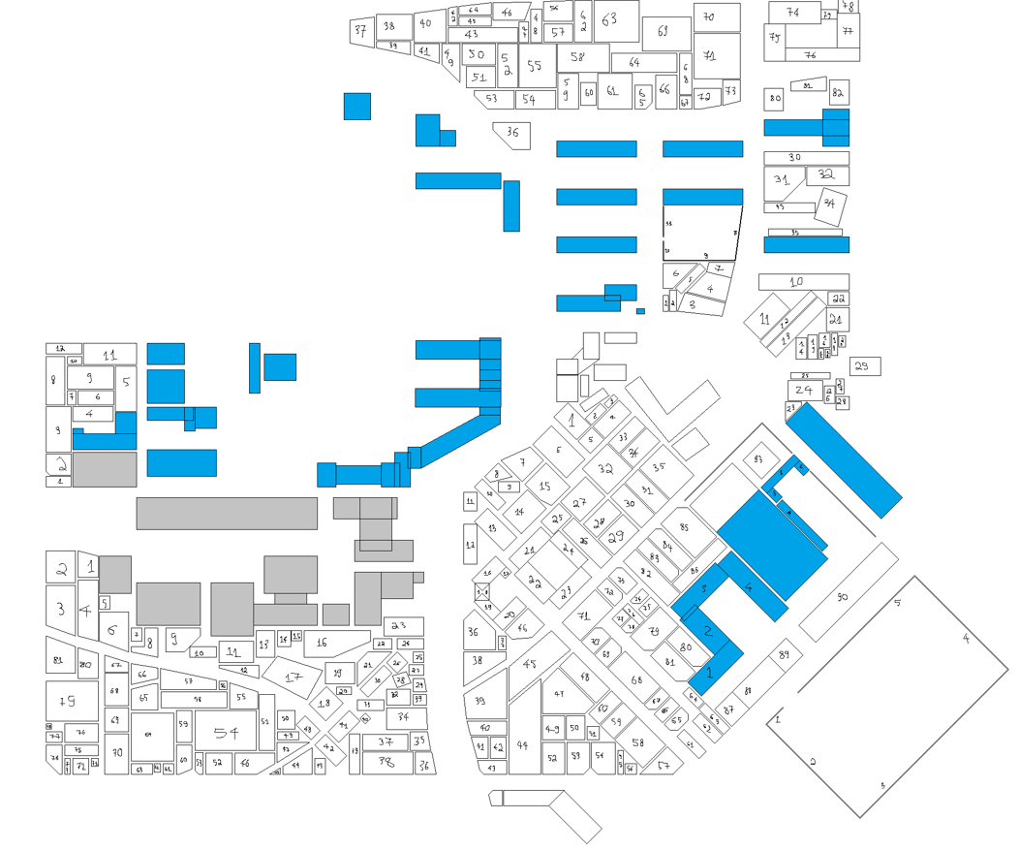
THREEJS HUST MAP
3 hướng tiếp cận cho việc xác định tọa độ các tòa nhà:
Sử dụng GoogleMap/OpenStreetMap API.
Xác định tọa độ thủ công.
Dựng bản đồ trên 2D ➔ Lấy các tọa độ đưa vào 3D.
Vẽ bản đồ 2D bằng Paint.
Sử dụng OpenCV để lấy tọa độ của từng tòa nhà.
➔ Xuất ra code javascript.

Slide 8
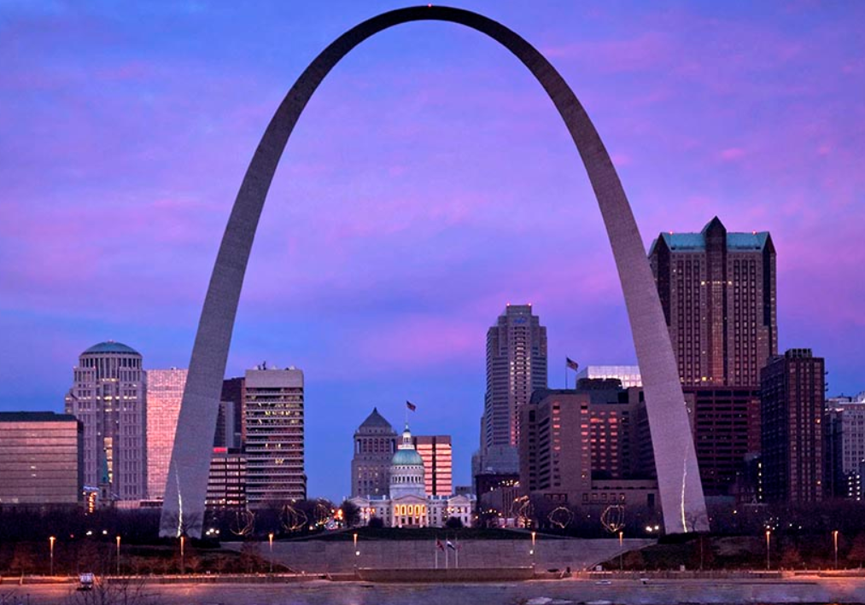
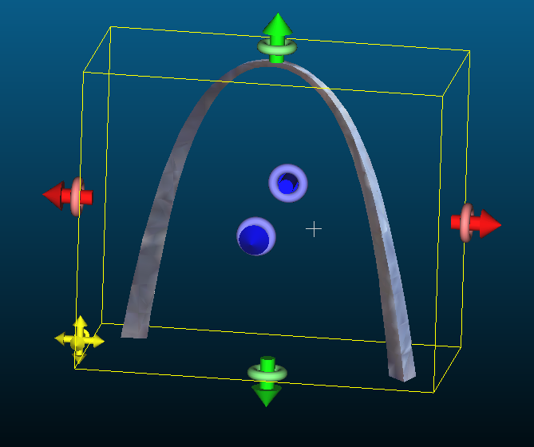
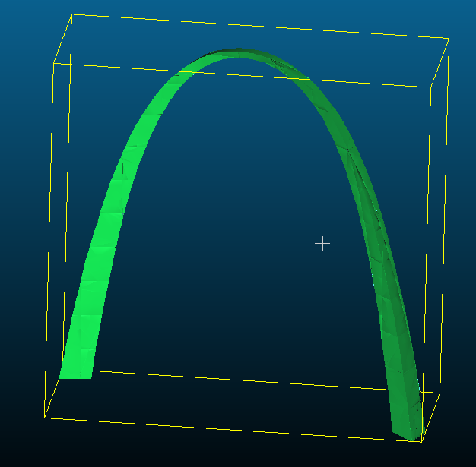
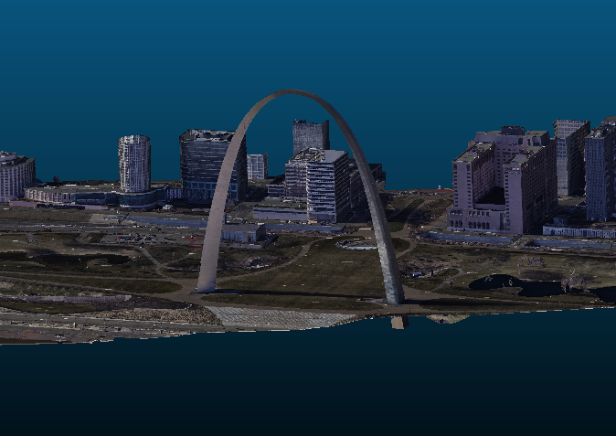
THREEJS HUST MAP
Mô phỏng cổng parabol đặc trưng của Đại học Bách Khoa Hà Nội.
Vẽ mesh dạng parabolic trên ThreeJS rất phức tạp
➔ Sử dụng Mesh có sẵn thay thế.
Convert sang Point Cloud và crop vùng cần sử dụng
(bằng CloudCompare)
Convert lại sang Mesh *.obj
File Mesh mẫu

Slide 9
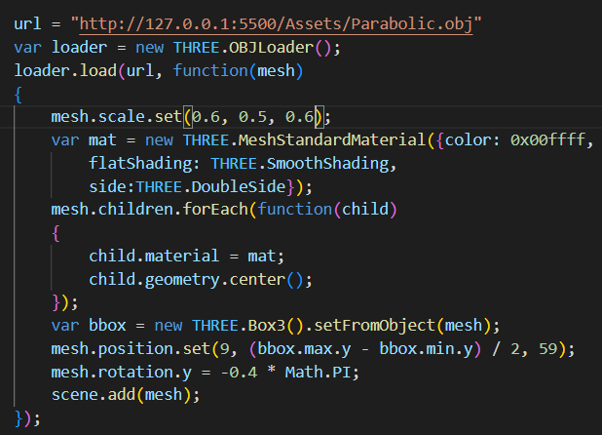
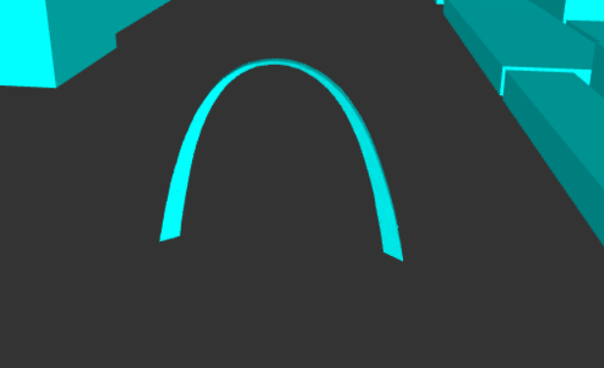
THREEJS HUST MAP
Mô phỏng cổng parabol đặc trưng của Đại học Bách Khoa Hà Nội.
Vẽ mesh dạng parabolic trên ThreeJS rất phức tạp
➔ Sử dụng Mesh của công trình Gateway arch thay thế.
Load mesh bằng OBJLoader.
Transform về world coordinates.
Scale lại mesh và chỉnh position, rotate.
Kết quả thu được

